Slide 1
«А.Л.Барто»
Выполнила : Гринева И.В. Воспитатель 1КК
Детский сад №103 ОАО «РЖД»

Slide 2
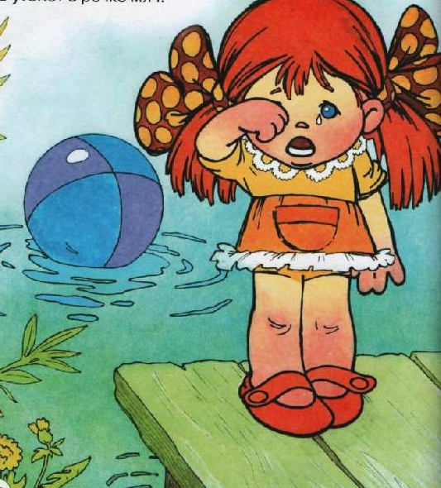
Закончи стихотворения:
1.Наша Таня громко плачет
Уронила …..
Тише Танечка ,не плачь
……

Slide 3

2 Зайку бросила хозяйка
Под дождем…..
Со скамейки….
Весь до ниточки…

Slide 4

3 Спать пора! Уснул бычок
Лег …….
Сонный мишка
Лег….
Только слон…..
Головой …….
Он слонихе…..

Slide 5
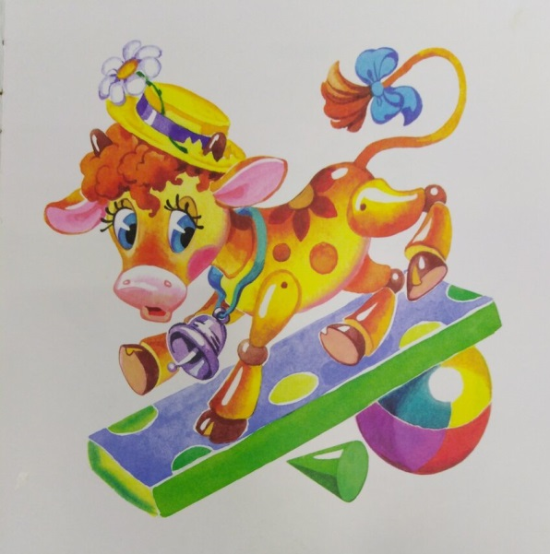
4. Идет бычок качается
…
Ох! Доска кончается
…

Slide 6
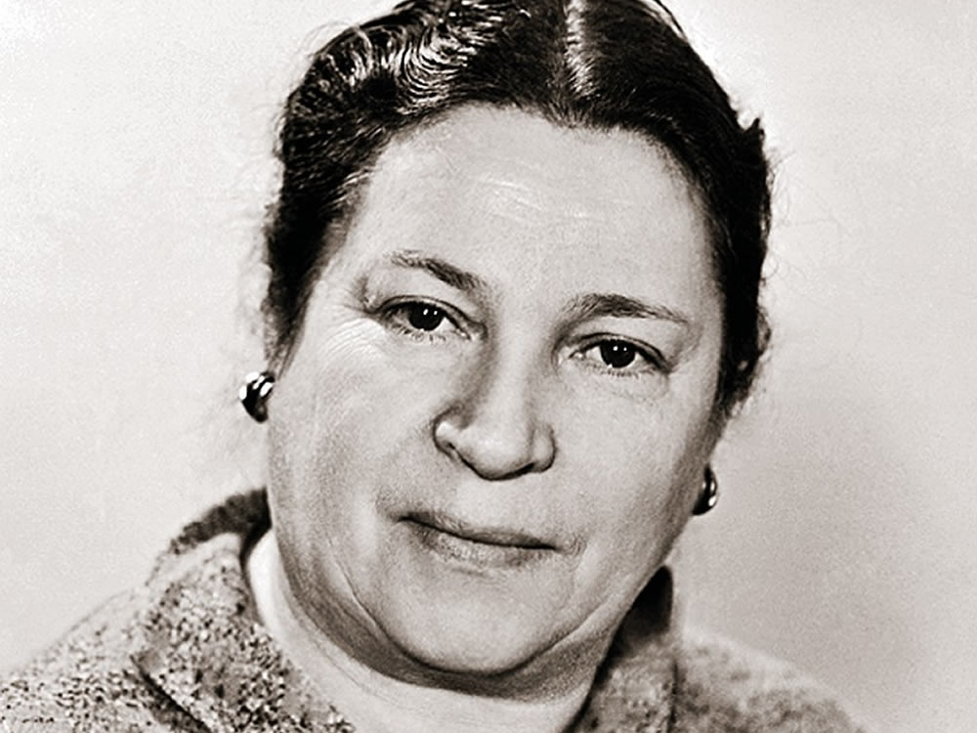
Агния Львовна Барто

Slide 7
Родилась 4 февраля 1901 года в Ковно .
Училась в гимназии и одновременно в балетной школе
Во время Великой Отечественной войны Агния Барто с семьёй была эвакуирована в Свердловск. Там ей пришлось освоить профессию токаря. Премию, полученную во время войны, она отдала на строительство танка.
Жила в Москве и писала стихи для детей вела программу по поиску потерянных членов семей во время ВОВ.
Имеет множество государственных наград за свое творчество.

Slide 8
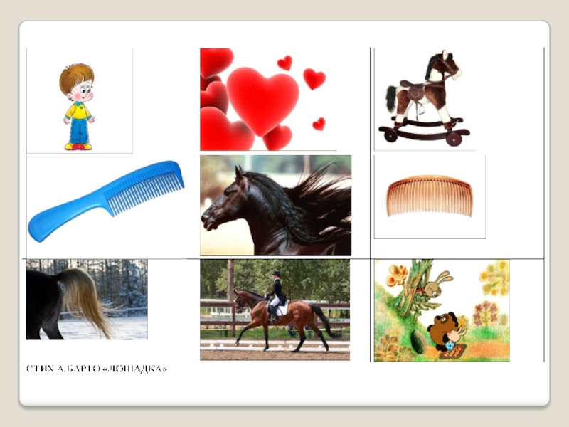
Угадай стихотворение

